Slide 1
Okruh č. 5: Didaktická konstelace učitel-žák-učivo

Slide 2
Současný didaktický systém

Slide 3
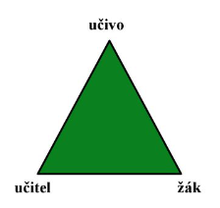
Opět se nejprve vraťte ke studiu předchozích okruhů!!!
Svoji pozornost zaměřte na:
vymezení aktuálního pojetí vzdělávání, didaktického systému i pedagogických dokumentů

Slide 4
Žák ví a přichází do školy, aby přemýšlel nad svými poznatky, aby je organizoval, prohloubil, obohatil a rozvinul – a to ve skupině (pojetí dítěte jako nějak kompetentního)
Učitel zajišťuje, aby každý žák mohl dosáhnout co nejvyšší úrovně za účasti a přispění všech (učitel jako garant metody)
Inteligence je určitá oblast, která se modifikuje a obohacuje restrukturováním

Slide 5
Role činitelů vyučování v současném systému
Činnost učitele - navozování, řízení a usměrňování učebních aktivit žáků
  řídící činnost učitele - zahrnuje celou řadu aktivit, které učitel realizuje v průběhu přípravné, realizační, kontrolní a hodnotící fáze vyučovacího procesu
Činnost žáka - aktivní osvojování systému vědomostí a dovedností a formování dalších stránek osobnosti, žák tedy není pouze pasivním objektem, ale zároveň aktivním subjektem výchovně vzdělávacího působení
Obsah učiva - prioritní postavení vytváření návyků a postojů, dále pak osvojování dovedností a nakonec získávání vědomostí
Společnou činností učitele a žáka dochází k
didaktické transformaci učiva

Slide 6
Učitel primární školy

Slide 7
KOMPETENČNÍ SKUPINY
(dle J. Vašutové, 2001):
Kompetence oborově předmětová
Kompetence didaktická a psychodidaktická
Kompetence obecně pedagogická
Kompetence diagnostická a intervenční
Kompetence sociální, psychosociální a komunikativní
STRUKTURA KOMUNIKATIVNÍ KOMPETENCE
(dle D. Provázková Stolinská, 2021):
prezentační a sebeprezentační dovednosti učitele vhodně volené dle situace a dispozic komunikačních partnerů - žáka či rodiče;
kvalitní řízení komunikace s žákem a s rodičem s prvky facilitace;
dovednost naslouchat a projevovat empatii;
poskytování narativní zpětné vazby a pravidelná sebereflexe;
sebeovládání a zvládání konfliktů s prvky asertivního chování a jednání.
AKTUÁLNÍ ZÁJEM O STRUKTUROVÁNÍ PROFESNÍCH KOMPETENCÍ UČITELE:
Kompetenční rámec absolventa učitelstí, MŠMT ČR, 2023
https://www.msmt.cz/vzdelavani/kompetencni-ramec-absolventa-ucitelstvi

Slide 8
SEBEPOJETÍ UČITELE VE VÝUCE
(dle H. Lukášové, 2010):
Jak žáka vnímám?
Jak žáka prožívám?
Jak o žácích přemýšlím?
Jak rozhoduji o žácích?
Jaké plním poslání vůči žákům ve výuce?

Slide 9
Žák primární školy

Slide 10
Teorie vyučování stavějí na poznání teorií učení.
Je důležité znát vývojovou psychologii se zaměřením na zvláštnosti žáků primární školy.
Pojetí žáka ve výuce (dle H. Lukášové, 2010):
Ovlivňování somatického růstu a zrání ve výuce
Ovlivňování psychického vývoje a sociálního rozvoje ve výuce
Rozvoj kvalit žákovského JÁ a seberozvoj ve výuce

Slide 11
Vstup dítěte do ZŠ

Slide 12
Předškolní věk
Období od dovršení 3. roku do vstupu do školy
Charakteristika – změny v tělesných a pohybových funkcích, poznávacích procesech, citovém i společenském vývoji; změny v osobnosti
Věk iniciativy – hlavní potřeba je (účelná) aktivita, dítě prosazuje sebe sama

Slide 13
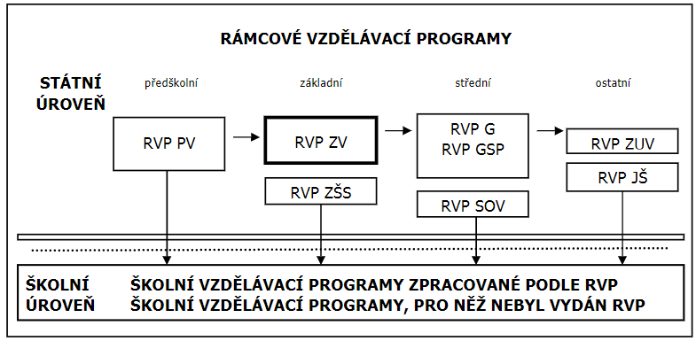
Legislativa vstupu dítěte do ZŠ
Zdroj: RVP ZV, 2023

Slide 14
ŠZ č. 561/2004 Sb.
  Povinná školní docházka - § 36 až § 43
  Organizace ZŠ - § 46 a § 47
  Průběh – § 49 a § 50

Slide 15
Zápis dětí
do 1. ročníku ZŠ

Slide 16
NÁLEŽITOSTI:
Duben t.r.
Zápis
  Přihláška
  Prověření způsobilosti dítěte
Výběr ZŠ

Slide 17
PRŮBĚH ZÁPISU:
Přítomnost rodiče
Přítomnost učitelů
ÚROVEŇ DÍTĚTE PŘED VSTUPEM DO ZŠ:
správně vyslovovat všechny hlásky
vyřídit jednoduchý vzkaz
vydržet nad zadaným úkolem a pracovat samostatně alespoň čtvrt hodiny a práci dokončit
orientovat se, co je nahoře, dole, vpravo, vlevo, pod, nad
recitovat básničku, zpívat písničku
vědět jak se jmenuje, kolik mu je let, kde bydlí, znát dny v týdnu
hrát jednoduché hry
počítat po jedné do deseti
držet správně tužku, netlačit, kreslit, aby tužka lehce klouzala po papíru
umět vybarvovat jednoduché tvary a příliš nepřetahovat
vystřihovat jednoduché tvary
samostatně se oblékat, zapínat knoflíky, vázat kličku
dodržovat hygienu, jíst příborem
umět pozdravit, poprosit, poděkovat

Slide 18
ODKLAD ŠKOLNÍ DOCHÁZKY:
Nutnost přijít v řádném termínu zápisu
Nemusí přijít k zápisu další rok
PPP:
odborná psychologická a pedagogická péče - konzultace žákům, rodičům, učitelům a vychovatelům MŠ, ZŠ i SŠ
O vyšetření nebo konzultaci žádají rodiče (zákonní zástupci) dítěte nebo zletilý klient sám
Objednání je možné telefonicky i osobně
Pokud rodič žádá o vyšetření sám, není nutné doporučení jiných odborníků nebo institucí
Žádá-li rodič ve spolupráci se školou, zašle škola vyplněný dotazník „ Zpráva školy o dítěti“ s podpisem rodičů
Legislativa činnosti PPP:
zákon č. 561/2004 Sb., o předškolním, základním, středním, vyšším odborném a jiném vzdělávání (školský zákon)
zákon č. 563/2004 Sb., o pedagogických pracovnících a o změně některých zákonů
vyhláška 72/2005 Sb., o poskytování poradenských služeb ve školách a školských poradenských zařízeních
vyhláška č. 73/2005 Sb., o vzdělávání dětí , žáků a studentů se speciálními vzdělávacími potřebami a dětí, žáků a studentů mimořádně nadaných
další školské a všeobecně platné předpisy pro příspěvkovou sféru s přihlédnutím k místním provozním podmínkám
ustanovení Zákoníku práce

Slide 19
Učivo

Slide 20
Struktura učiva:
Vědomosti
  Fakta
  Pojmy
  Generalizace
Dovednosti
  Pracovní
  Sociální komunikace a jednání
  Pohybové a zdravotní
  Poznávací
Hodnotová orientace a postoje

Slide 21
Specifické struktury ve výchovně-vzdělávacím procesu

Slide 22
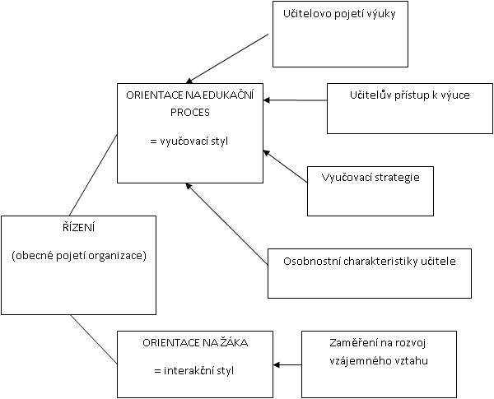
Fenomén učitele v procesu žákova učení
dle D. Stolinská, 2012

Slide 23
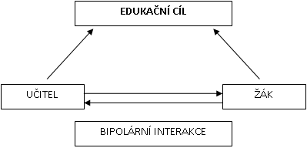
Substanciální interakce
dle J. Pelikán, 1997

Slide 24
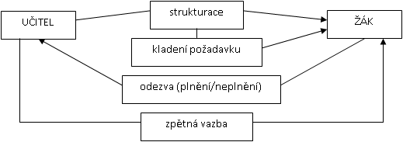
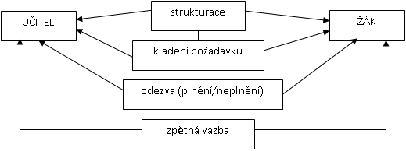
Interakční struktura
Klasická
dle D. Provázková Stolinská, 2021
Netradiční

Slide 25
ČERPÁNO Z LITERATURY:
Kalhous,Zdeněk, Obst, Otto a kol. Školní didaktika. Praha: Portál, 2002. ISBN 978-80-7367-571-4.
Provázková Stolinská, Dominika, Rašková, Miluše a Eva Šmelová. Primární a preprimární vzdělávání s akcentem na eliminaci rizik v kontextu zajištění rovných příležitostí. Olomouc: PdF UP, 2021. ISBN 978-80-244-6101-4.
Vašutová, Jaroslava. Profese učitele v českém vzdělávacím kontextu. Brno: Paido, 2004. ISBN: 80-7315-082-4.
Provázková Stolinská, Dominika. Komunikace učitele v prostředí české primární školy. Olomouc: PdF UP, 2021. ISBN 978-80-244-6097-0.
Lukášová, Hana. Kvalita života dětí a didaktika. Praha: Portál, 2010. ISBN 978-80-7367-784-8.
Stolinská, Dominika. Interakce učitel-žák v proměnách primárního vzdělávání. Olomouc: 2012. [disertační práce]
Pelikán, Jiří. Výchova pro život. Praha: ISV, 1997.
RVP ZV

